Slide 1
«Волинське село в роки гітлерівської окупації (за спогадами очевидця)»
Семенюк Ірина
учениця 10-А класу
Нововолинського ліцею-інтернату
Волинської обласної ради
Науковий керівник: Нагірний Микола Зіновійович,
учитель історії Нововолинського ліцею-інтернату

Slide 2
Мета роботи: висвітлення маловідомих сторінок історії малих сіл України (на прикладі одного населеного пункту Волині).
Об’єкт дослідження: село Бахів Ковельського району Волинської області.
Предмет дослідження: події Другої світової війни у селі Бахів.
Завдання дослідження:
1. Охарактеризувати на основі спогадів очевидця особливості перебування села Бахів під окупацією;
2. Показати практичну цінність свідчень учасників та очевидців історичних подій;
3. Виявити маловідомі сторінки історії рідного краю.

Slide 3
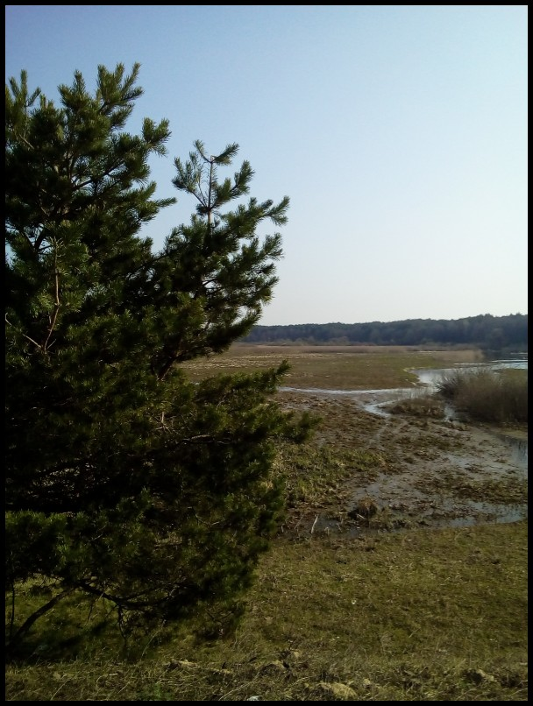
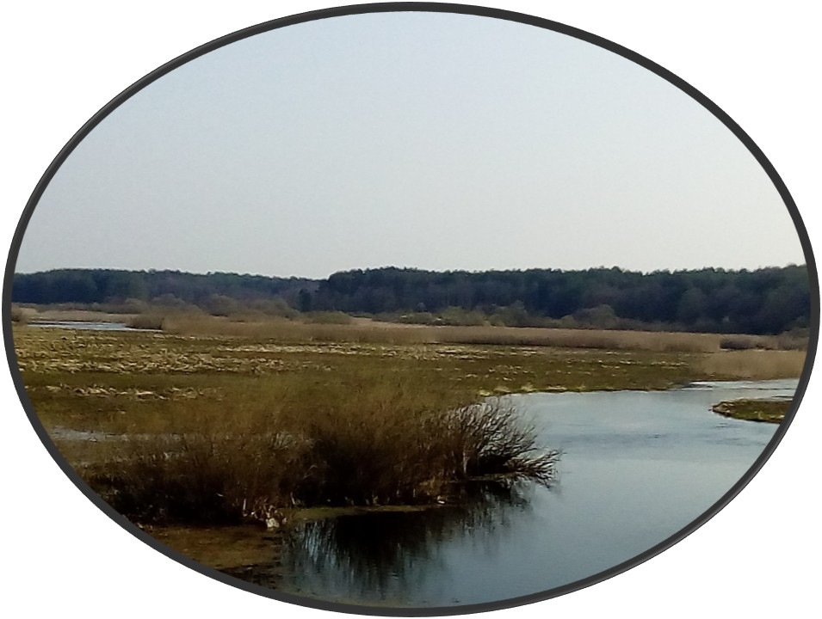
Бахів

Slide 4
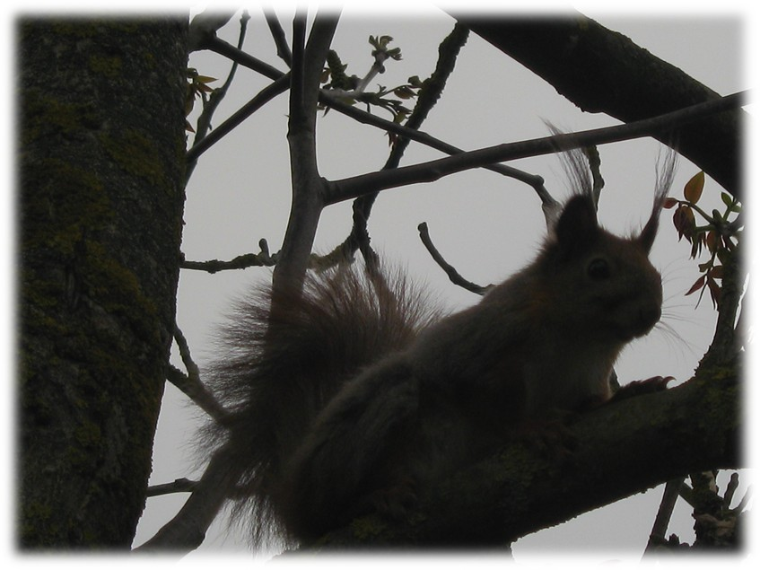
Бахів – село в Україні , в Ковельському районі Волинської області. Населення становить 436 осіб.

Slide 5
Ветеран війни Цьомик Єгор

Slide 6
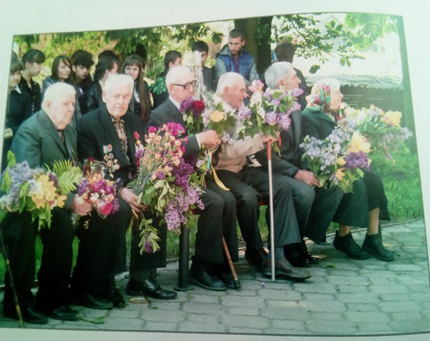
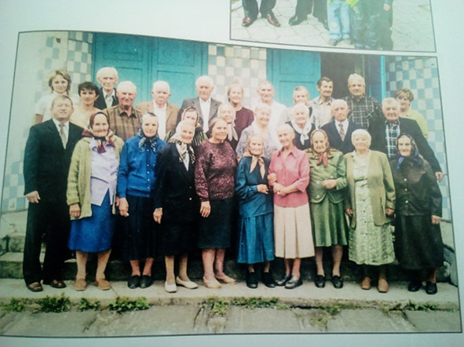
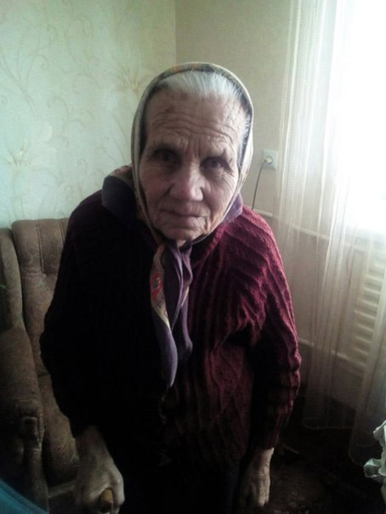
У нього було спокійне дитинство і юність .Доки не прийшли загарбники… У сім’ї їх було четверо.Жили в селі мали все доки не настала війна.Тоді батько і троє юних синів вирішили йти на захист своєї Батьківщини.

Slide 7
« Наведемо спогади Є.Цьомика, записані нами під час розмови з ним.
«Спочатку були ми на Волині, тяжко було, але якось жили, – згадує «Неподалік від нашого будинку була німецька їдальня. Вони зрізали дерева , щоб прикривати свою техніку. Жінку, яка ще до війни жила в тому домі, примушували готувати їм їжу».

Slide 8
«У нас в селі весь час були німці, і, як не дивно, вони мали людей, які їм доповідали, що, де і в кого є. Так в моїй сім’ї забрали всю худобу, млина і багато всього що згодилося б у господарстві. Таких людей в нас не любили.
Мій батько був тоді сільським головою і вирахували того хто про все це розповідає. Нажаль що сталося із тим чоловіком я не знаю , знаю лиш одне що на наступний день в селі його не було».

Slide 9
У роки війни у Бахові розгорнулася трагедія єврейського населення.
«Бачив я, і як євреїв розстрілювали і як везли. Тяжко згадувати. Їхали потяги та везли повні вагони людей, а вони ще не знали, що їдуть на вірну смерть.
Люди думали, що їдуть на роботу, а виявилось навпаки», – поділився спогадами ветеран

Slide 10
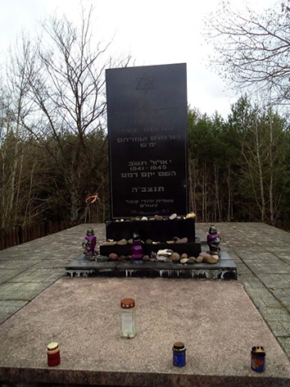
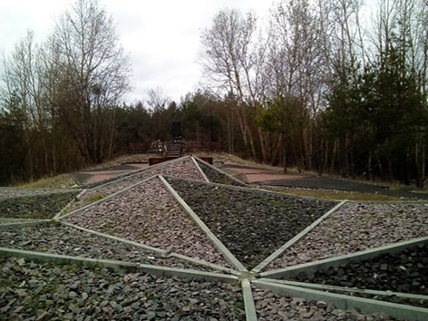
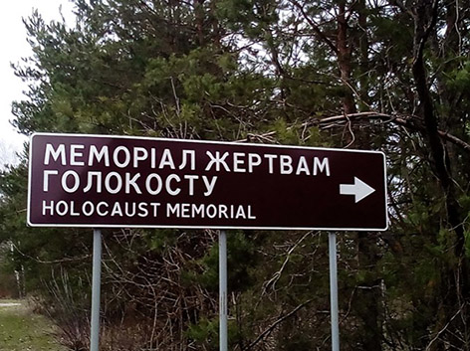
Упродовж десятиліть масові поховання євреїв України здебільшого були занедбані , зникали під дією природних чинників або використовувались як пасовиська чи ниви . Багато з них було значно пошкоджено або пограбовано. Внаслідок цього людські останки могли бути й поза межами позначених масових поховань.

Slide 11
30 червня 2015 р. поблизу села Бахів урочисто відкрили меморіальний комплекс Голокосту євреїв у роки Другої світової війни. В рамках проекту “Захистимо память” було відібрано п’ять пілотних населених пунктів, де знайдено місця поховання євреїв: села Бахів, Прохід, Кисилин Волинської області, Острожець Рівненської області та місто Рава-Руська, що на Львівщині. Впродовж трьох років він реалізується Українським центром вивчення історії Голокосту спільно з Міністерством освіти і науки України, Берлінським офісом Американського єврейського комітету за сприяння Міністерства закордонних справ Німеччини.

Slide 12
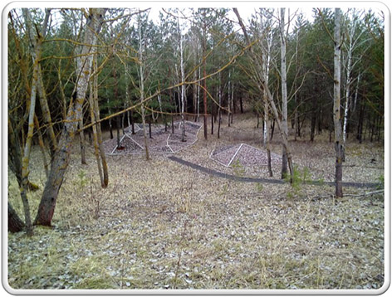
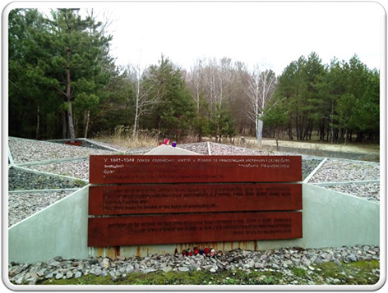
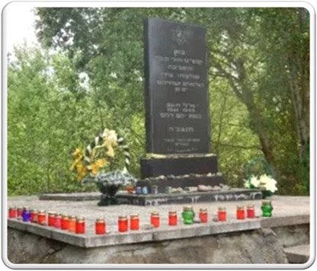
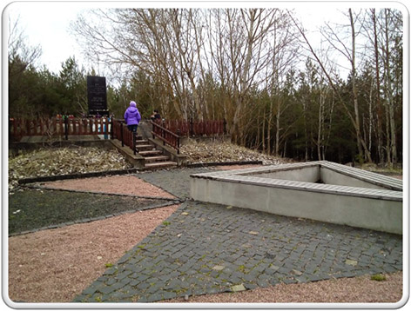
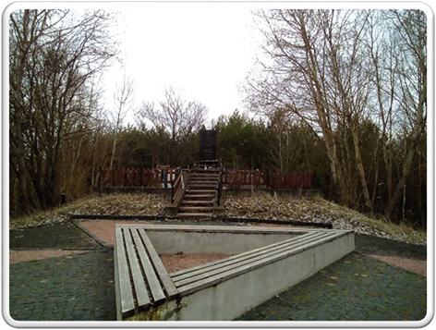
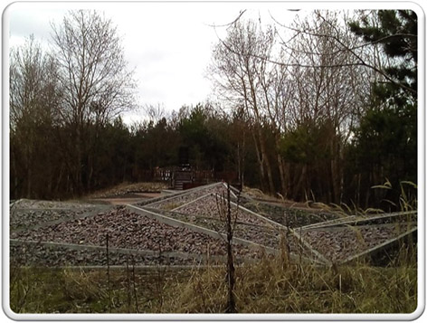

Slide 13
За свідченнями істориків тут загинуло понад 8 тисяч чоловіків, жінок і дітей. А сам Єгор Цьомик, уже як солдат, вигнав загарбників з рідної землі і 1945 рік зустрів у Берліні. Саме спогади таких людей як він і багато інших, хто пережив страшні роки лихоліття, брав участь у визволенні України, заслуговують на повагу, на дбайливе ставлення, на потребу у збиранні, нагромадженні, упорядкуванні і передачі з покоління в покоління – як безцінний скарб інформації про минувшину рідного краю, його історію, яка творилася простими людьми, такими, як Єгор Цьомик

Slide 14
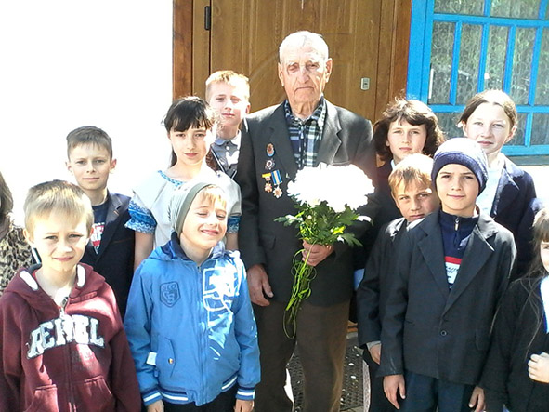

Slide 15
Пам’ятаємо наших героїв та їхню долю,щоб війну не повторити знову!

